Slide 1


خلاصه‌سازی خودکار متن
استاد درس: دکتر صفابخش
استاد راهنما: دکتر ممتازی
ارائه‌دهنده: زهرا زنجانی
دانشجوی کارشناسی ارشد مهندسی کامپیوتر گرایش هوش مصنوعی – ورودی 1401
شهریور 1402
1/46

Slide 2
سیر ارائه
روش‌های مبتنی بر ساختار
مقدمه
روش‌‌های مبتنی بر یادگیری تقویتی
روش‌های مبتنی بر شبکه‌های عصبی عمیق
نتیجه‌گیری
Presentation Title
2/46

Slide 3
سیر ارائه
روش‌های مبتنی بر ساختار
مقدمه
روش‌‌های مبتنی بر یادگیری تقویتی
روش‌های مبتنی بر شبکه‌های عصبی عمیق
نتیجه‌گیری
Presentation Title
3/46

Slide 4
اهمیت خلاصه‌سازی متن
خلاصه‌سازی خودکار می‌تواند به شناسایی مهم‌ترین اطلاعات و صرفه‌جویی در وقت خوانندگان کمک کند.
4/46

Slide 5
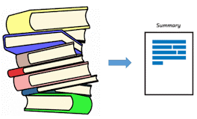
خلاصه‌سازی چیست؟
مقدمه
روش‌های مبتنی
بر ساختار
روش‌های مبتنی بر
شبکه‌های عصبی عمیق
خلاصه سازی خودکار فرآیند تولید یک متن کوتاه است که بخش‌های اصلی یک سند طولانی‌تر را پوشش می‌دهند.
روش‌‌های مبتنی بر
یادگیری تقویتی
نتیجه‌گیری
5/46

Slide 6

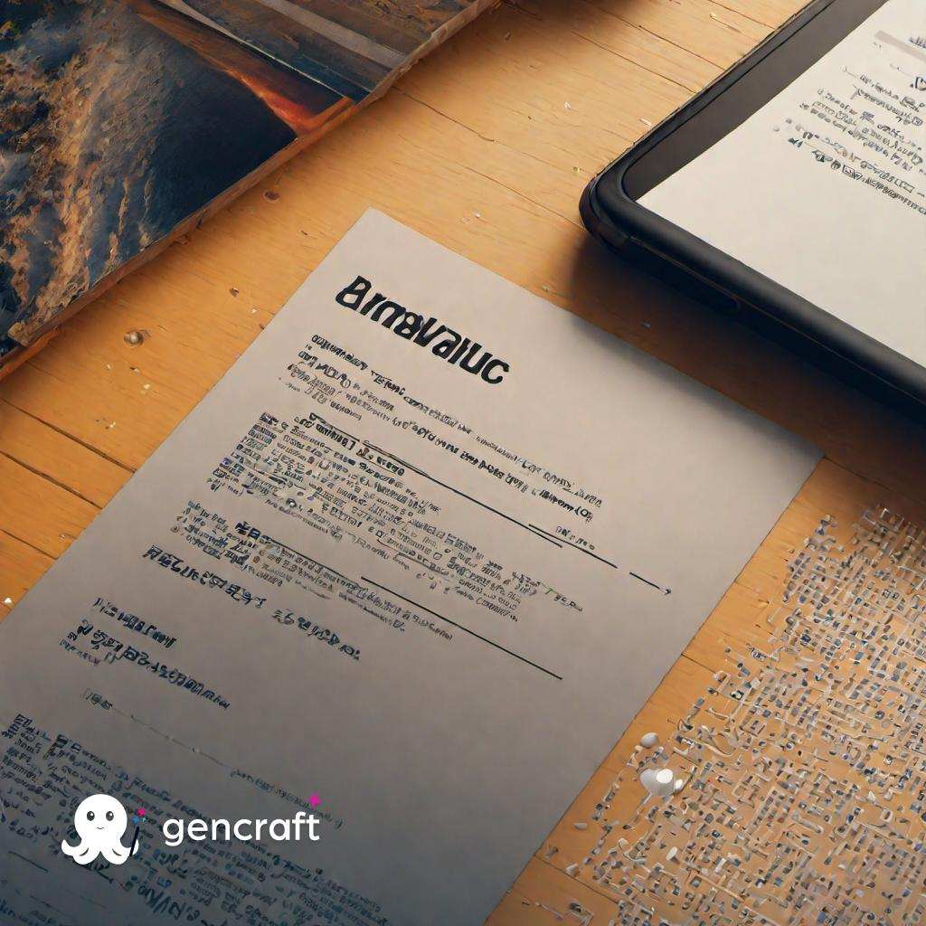



چالش ها
متون طولانی
پوشش اطلاعات مفید و مهم
انسجام
خوانایی
کاهش افزونگی
6/46
Notes:
افزونگی استفاده از یک جمله برای بیان یک مفهوم که قبلاً در جمله قبل بیان شده است.
استفاده از کلمات یا عبارات مشابه برای بیان یک مفهوم.
تکرار اطلاعات در بخش های مختلف خلاصه.
انسجام
از ساختار متن اصلی پیروی کنید.
خوانایی وضوح: خلاصه باید واضح و قابل فهم باشد. از استفاده از اصطلاحات تخصصی یا فنی باید اجتناب شود، مگر اینکه توضیحی برای آنها ارائه شود.
توالی: خلاصه باید در یک توالی منطقی ارائه شود، و باید از تکرار اجتناب شود.
کوتاه بودن: خلاصه باید به اندازه کافی کوتاه باشد تا به راحتی خوانده و درک شود.
دقیق بودن: خلاصه باید اطلاعات مهم منبع اصلی را به طور دقیق و کامل ارائه دهد.

Slide 7
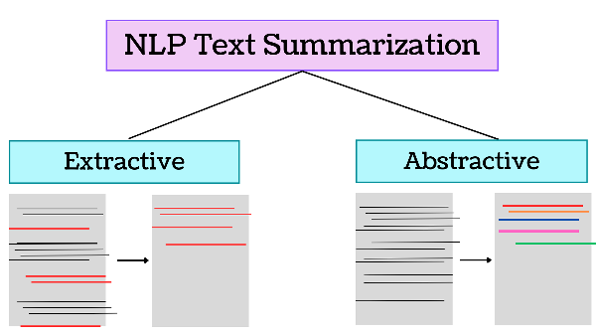
انواع خلاصه سازی متن
روش استخراجی ( انتخاب و اتصال مهم ترین جملات متن ورودی )
روش انتزاعی (ایجاد یک نمایش میانی برای متن ورودی و تولید خلاصه با جملات متفاوت از جملات اصلی )
ترکیبی از هردو استخراجی و انتزاعی
خروجی روش انتزاعی به خلاصه‌ی تولید شده توسط انسان نزدیک‌تر است.
7/46

Slide 8
سیر ارائه
روش‌های مبتنی بر ساختار
مقدمه
روش‌‌های مبتنی بر یادگیری تقویتی
روش‌های مبتنی بر شبکه‌های عصبی عمیق
نتیجه‌گیری
Presentation Title
8/46

Slide 9
روش‌های مبتنی بر ساختار
مبتنی بر درخت
مبتنی بر قالب
وابستگی به تجزیه معنایی
وابستگی به انتخاب تجزیه‌کننده
مبتنی بر هستی‌شناسی
وابستگی به دامنه‌ی دانش
عبارت مقدمه و بدنه
مبتنی بر گراف
ناتوانی در تعمیم و وابستگی به تجزیه دستوری
حساسیت به انتخاب معیار تشابه
9/46

Slide 10
سیر ارائه
روش‌های مبتنی بر ساختار
مقدمه
روش‌‌های مبتنی بر یادگیری تقویتی
روش‌های مبتنی بر شبکه‌های عصبی عمیق
نتیجه‌گیری
Presentation Title
10/46

Slide 11
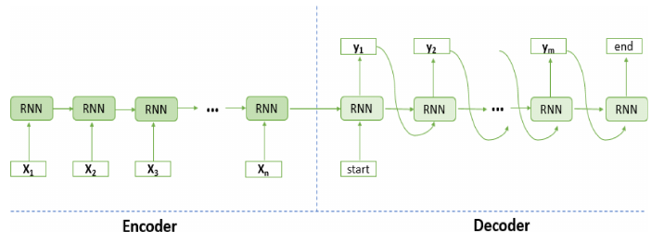
استفاده از شبکه‌های عصبی عمیق برای خلاصه‌سازی متن
مدل بازگشتی کدگذار- کدگشا
‌ رویکرد سنتی‌تر برای خلاصه‌سازی متن
کدگذار تبدیل متن ورودی به حالت پنهان
کدگشا تولید خروجی از حالت‌های پنهان
مدل ترنسفورمر
11/46
Basic Encoder-Decoder Architecture

Slide 12
استفاده از شبکه‌های عصبی عمیق برای خلاصه‌سازی متن
مدل بازگشتی کدگذار- کدگشا
‌ رویکرد سنتی‌تر برای خلاصه‌سازی متن
کدگذار تبدیل متن ورودی به حالت پنهان
کدگشا تولید خروجی از حالت‌های پنهان
مدل ترنسفورمر
رویکرد جدیدتری برای خلاصه سازی متن
استفاده از مکانیزم توجه به خود برای یادگیری وابستگی های طولانی بین کلمات ورودی
ایجاد خلاصه‌های روان‌تر و منسجم‌تر
12/46

Slide 13
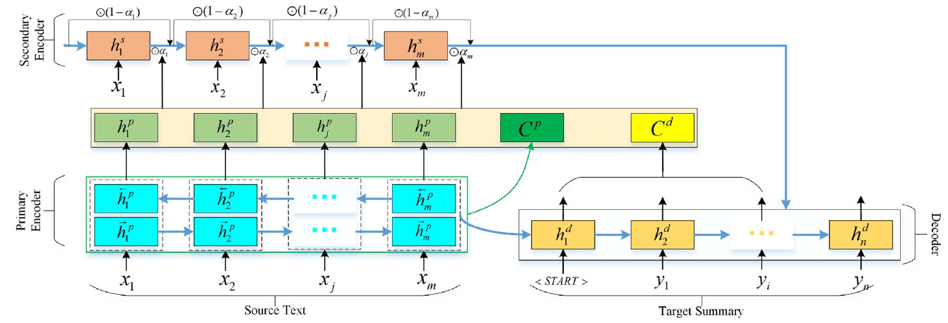
مدل دوگانه‌ی کدگذار
این مدل شامل دو کدگذار و یک کدگشا است.
کد گذار اولیه محاسبه‌ی بردار معنایی هر کلمه را در ترتیب ورودی
کدگذار ثانویه محاسبه‌ی وزن اهمیت هر کلمه و بردارهای معنایی
مدل کدگشا کدگشایی به صورت مرحله‌ای با استفاده از مکانیزم توجه
13/46
Yao, Kaichun, et al. "Dual encoding for abstractive text summarization." IEEE transactions on cybernetics 50.3 (2018): 985-996

Slide 14
مدل دوگانه‌ی کدگذار
افزودن کدگذاری دوگانه استفاده کامل از همه ‌ی اطلاعات متن را ممکن می‌کند.
استفاده از یک مکانیزم اجتناب از تکرار برای کاهش افزونگی
استفاده از مکانیزم اشاره‌گر برای کنترل کلمات خارج از دایره لغات
14/46
Yao, Kaichun, et al. "Dual encoding for abstractive text summarization." IEEE transactions on cybernetics 50.3 (2018): 985-996

Slide 15
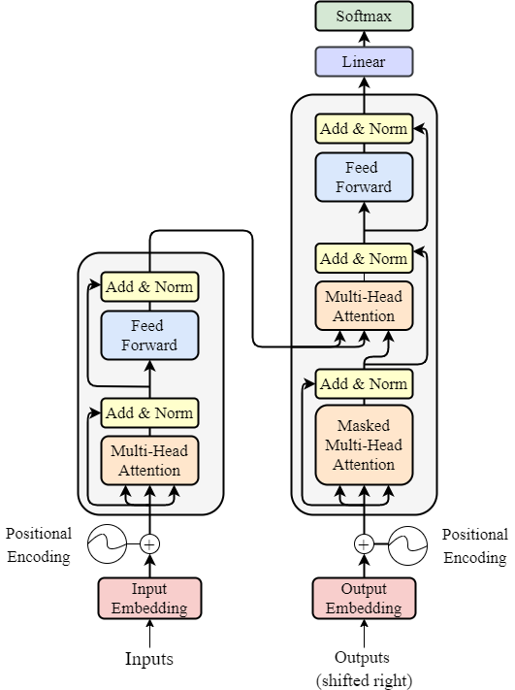
مشکل شبکه‌ی بازگشتی و ارائه‌ی مدل ترنسفورمر
شبکه‌ی بازگشتی برای پردازش داده‌های دنباله‌ای مثل متن طراحی شده است اما قادر به دریافت وابستگی های طولانی بین کلمات در یک جمله نیست.
مدل ترنسفورمر با استفاده از مکانیزم توجه به خود می تواند به هر کلمه ای در یک جمله، صرف نظر از موقعیت آن، توجه کرده و وابستگی های دوربرد را به دست آورد.
15/46
Vaswani, A., Shazeer, N., Parmar, N., Uszkoreit, J., Jones, L., Gomez, A. N., ... & Polosukhin, I. (2017). Attention is all you need. Advances in neural information processing systems, 30.

Slide 16
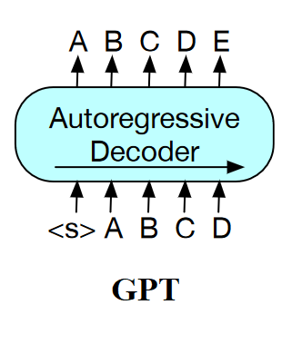
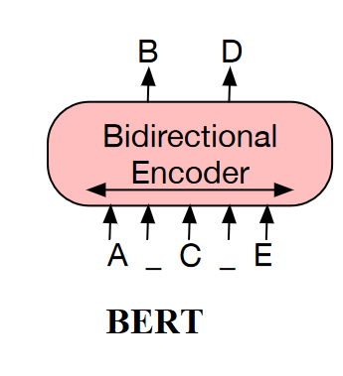
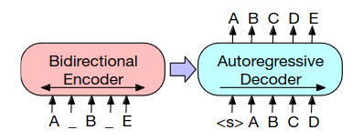
مدل بارت
ساختار کلی مشابه ترنسفورمر
(ترکیبی از برت و جی‌پی‌تی)
16/46
Lewis, M., Liu, Y. (2020, July). BART: Denoising Sequence-to-Sequence Pre-training for Natural Language Generation, Translation, and Comprehension. In Proceedings of the 58th Annual Meeting of the Association for Computational Linguistics (pp. 7871-7880).

Slide 17
پیش آموزش بارت
پیش‌آموزش با ایجاد نواقص در سند ورودی
تلاش برای بازسازی متن اولیه با بهینه کردن آنتروپی متقاطع بین خروجی کدگشا و سند اولیه
17/46
Lewis, M., Liu, Y. (2020, July). BART: Denoising Sequence-to-Sequence Pre-training for Natural Language Generation, Translation, and Comprehension. In Proceedings of the 58th Annual Meeting of the Association for Computational Linguistics (pp. 7871-7880).
Notes:
BART: Inputs to the encoder need not be aligned with decoder outputs, allowing arbitary noise transformations. Here, a
document has been corrupted by replacing spans of text with mask symbols. The corrupted document (left) is encoded with
a bidirectional model, and then the likelihood of the original document (right) is calculated with an autoregressive decoder.
For fine-tuning, an uncorrupted document is input to both the encoder and decoder, and we use representations from the final
hidden state of the decoder.
آموزش با استفاده از اهداف کدگذاری خودکار حذف نویز

Slide 18
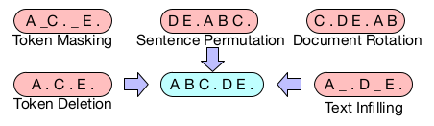
روش‌های ناقص‌سازی متن ورودی در بارت
پنهان‌سازی توکن
حذف توکن
پرکردن متن
جابه‌جا‌سازی جمله
چرخش سند
چالش: این مدل برای تولید متن طراحی شده و مراحل پیش‌آموزش مخصوص خلاصه‌سازی نیستند.
18/46
Lewis, M., Liu, Y. (2020, July). BART: Denoising Sequence-to-Sequence Pre-training for Natural Language Generation, Translation, and Comprehension. In Proceedings of the 58th Annual Meeting of the Association for Computational Linguistics (pp. 7871-7880).
Notes:
بارت دقت خلاصه سازی انتزاعی را بهبود بخشید ولی ...

Slide 19
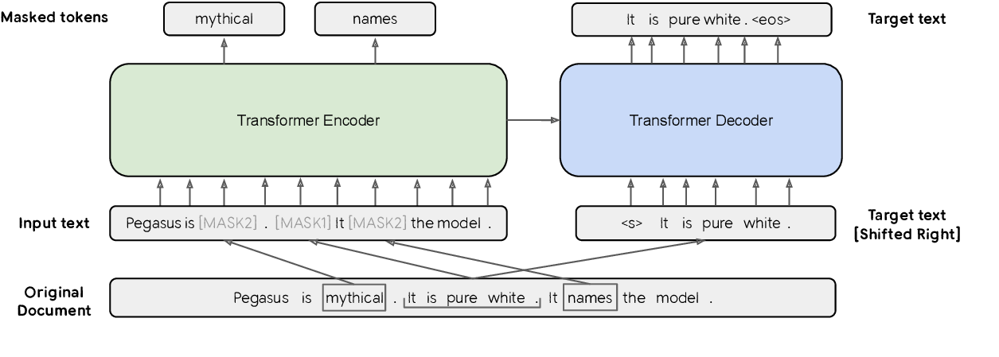
مدل پگاسوس
تولید جملات فاصله افتاده
مدل زبانی پنهان شده ( مشابه برت)
19/46
Zhang, J., Zhao, Y., Saleh, M., & Liu, P. (2020, November). Pegasus: Pre-training with extracted gap-sentences for abstractive summarization. In International Conference on Machine Learning (pp. 11328-11339). PMLR.c

Slide 20
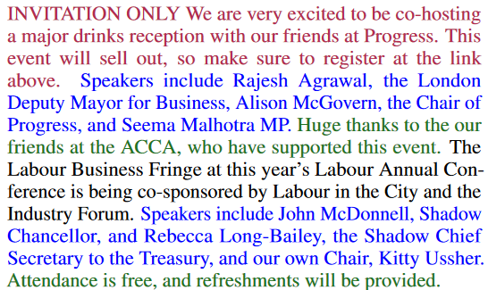
انواع انتخاب جملات برای جملات فاصله افتاده در پیش‌آموزش پگاسوس
انتخاب جمله تصادفی
انتخاب جمله‌ی اول
انتخاب جملات مهم متن
20/46
Zhang, J., Zhao, Y., Saleh, M., & Liu, P. (2020, November). Pegasus: Pre-training with extracted gap-sentences for abstractive summarization. In International Conference on Machine Learning (pp. 11328-11339). PMLR.c

Slide 21
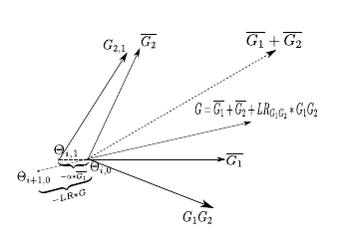
بهبود پگاسوس با الگوریتم فرایادگیری بیشینه‌سازی ضرب داخلی
ایده‌ی اصلی : حداکثر کردن حاصل ضرب داخلی بین‌ گرادیان‌های مدل در نقاط مختلف آموزش
کاهش سر بار محسباتی مدل های بزرگ از جمله برت و پگاسوس
ترکیب این الگوریتم با پگاسوس بهترین مدل خلاصه‌سازی متون کوتاه
Kedia, A., Chinthakindi, S. C.(2021). Beyond Reptile: Meta-learned dot-product maximization between gradients for improved single-task regularization. In Findings of the Association for Computational Linguistics: EMNLP 2021 (pp. 407-420).
21/46

Slide 22
مقایسه نتایج
Dataset | Method | Rouge-1 | Rouge-2 | Rouge-L
CNN/DailyMail | Dual-encoder | 40.85 | 18.8 | 37.13
CNN/DailyMail | BART | 44.16 | 21.28 | 40.90
CNN/DailyMail | PEGASUS (Base) | 41.79 | 18.81 | 38.93
CNN/DailyMail | PEGASUS (large) | 44.17 | 21.47 | 41.11
Gigaword | PEGASUS (Base) | 39.7 | 20.5 | 36.9
Gigaword | PEGASUS (Base) +DotProd | 40.6 | 21.0 | 37.0
22/46

Slide 23

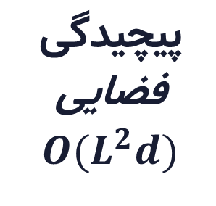

متون طولانی
پیچیدگی‌ فضایی
$${O(L}^{2}d)$$
به علت پیچیدگی محاسباتی و فضایی
درجه دوم شبکه‌ی ترنسفورمر مدل های مبتنی بر ترنسفورمر در خلاصه‌سازی متون طولانی مشکل دارد.
23/46
Notes:
طول به توان دو در ابعاد

Slide 24
راهکارهای ارائه شده برای کاهش پیچیدگی‌ فضایی ترنسفورمر
ترنسفورمر پراکنده
بیگ‌برد
24/46

Slide 25
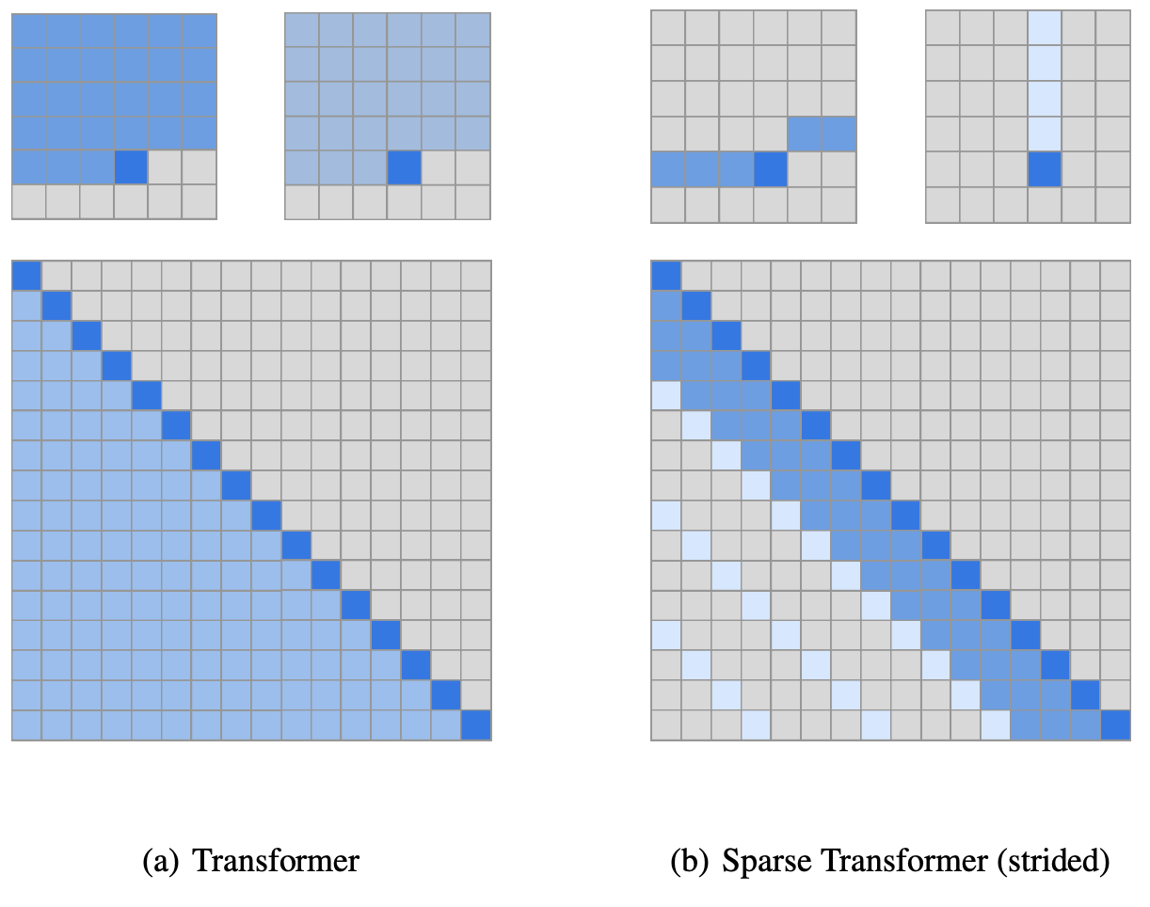
ترنسفورمر پراکنده
کاهش پیچیدگی زمان و حافظه با معرفی
فاکتورسازی ماتریس پراکنده‌ی توجه
تمرکز روی مرتبط‌ترین اطلاعات ورودی و
نادیده گرفتن بقیه اطلاعات
Child, R., Gray, S., Radford, A., & Sutskever, I. (2019). Generating long sequences with sparse transformers. arXiv preprint arXiv:1904.10509.
25/46

Slide 26
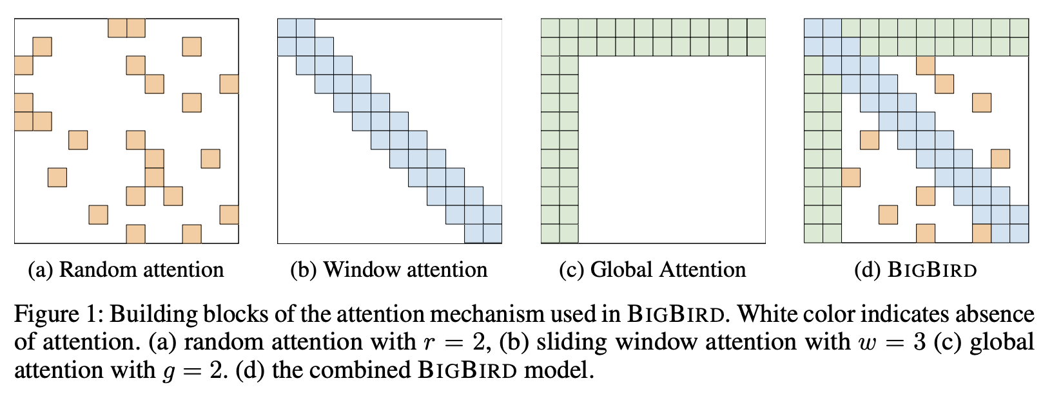
بیگ‌برد
استفاده از توجه پراکنده
استفاده از توجه رندوم
معرفی مکانیزم توجه جامع
26/46

Slide 27
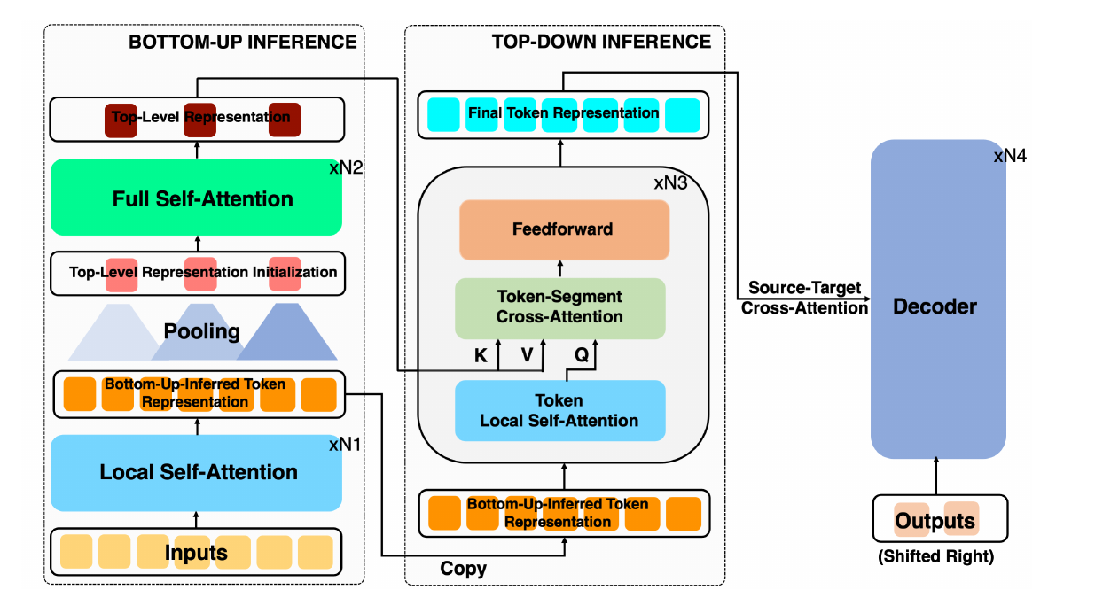
خلاصه‌سازی اسناد طولانی با استنتاج از بالا به پایین و پایین به بالا
ماژول استنتاج از پایین به بالا
ماژول استنتاج از بالا به پایین
ماژول کدگشا
Pang, B.(2023). Long Document Summarization with Top-down and Bottom-up Inference. In Findings of the Association for Computational Linguistics: EACL 2023 (pp. 1237-1254).
27/46

Slide 28
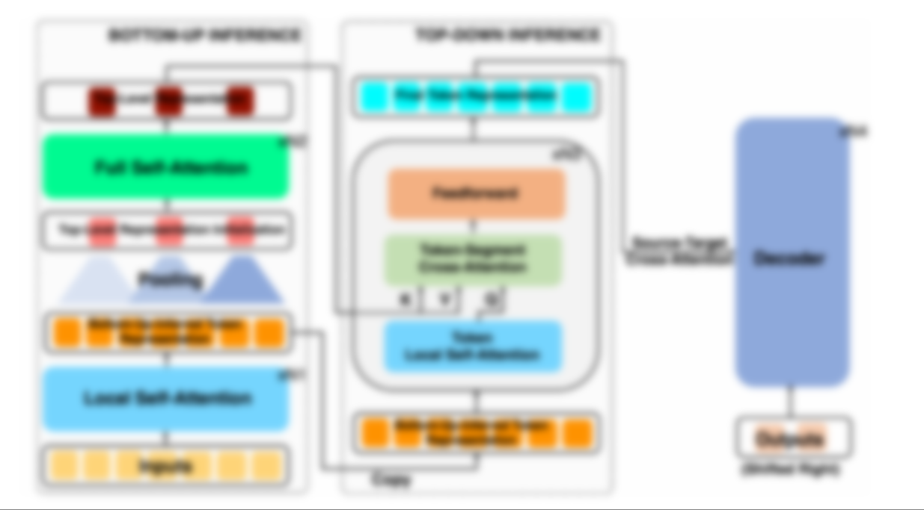
ماژول استنتاج از پایین به بالا
ثبت وابستگی‌های محلی با استفاده از مکانیزم توجه پراکنده
حفظ جزِئیات سند در سطح توکن
کمک به ایجاد خلاصه‌ی دقیق و حاوی اطلاعات مفید
Pang, B.(2023). Long Document Summarization with Top-down and Bottom-up Inference. In Findings of the Association for Computational Linguistics: EACL 2023 (pp. 1237-1254).
28/46
Notes:
هر توکن به توکن‌های اطرافش که در پنجره با سایز Wقرار گرفته است توجه می‌کند
به خود محلی
مکانیزم توجه

Slide 29
ماژول استنتاج از بالا به پایین
ثبت وابستگی‌های دوربرد و محتوای جامع سند
Pang, B.(2023). Long Document Summarization with Top-down and Bottom-up Inference. In Findings of the Association for Computational Linguistics: EACL 2023 (pp. 1237-1254).
29/46
Notes:
با وجود
کارامدی استنتاج از پایین به بالا چون هر توکن فقط به توکن های اطرافش به صورت محدود توجه می کند
و کل سند را در نظر نمیگیرد
این ترکیب از استنتاج از پایین به بالا و از بالا به پایین مدل ها را قادر می سازد تا هم جزئیات محلی و هم زمینه کلی را به تصویر بکشند و در نتیجه خلاصه سازی مؤثرتری را به همراه دارد. این استنتاج وفادار بازنمایی های نهفته را بهبود می بخشد و عملکرد کلی مدل های خلاصه سازی را افزایش می دهد.

Slide 30
ماژول کدگشا
مثل سایر مدل‌های کدگذار کدگشا، این بخش وظیفه‌ی تولید خلاصه را برعهده دارد.
Pang, B.(2023). Long Document Summarization with Top-down and Bottom-up Inference. In Findings of the Association for Computational Linguistics: EACL 2023 (pp. 1237-1254).
30/46

Slide 31
سیر ارائه
روش‌های مبتنی بر ساختار
مقدمه
روش‌‌های مبتنی بر یادگیری تقویتی
روش‌های مبتنی بر شبکه‌های عصبی عمیق
نتیجه‌گیری
Presentation Title
31/46

Slide 32
شیوه‌های استفاده از ﻳﺎﺩﮔﻴﺮﻱ ﺗﻘﻮﻳﺘﻲ در خلاصه‌سازی
ﺣﻞ ﭼﺎﻟﺶ ﻫﺎﻱ ﻣﺪﻝ بازگشتی ﻋﻤﻴﻖ
افزایش نوآوری و کیفیت خلاصه
ﺍﻳﺠﺎﺩ ﻣﻌﻴﺎﺭﻫﺎ ﻭ ﭘﺎﺩﺍﺵﻫﺎﻱ ﺟﺪﻳﺪ برای خلاصه‌سازی
جلوگیری از ایجاد خلاصه‌های تکراری یا غیر انتزاعی
ﺍﻳﺠﺎﺩ ﺧﻼﺻﻪ ﻣﺘﻨﺎﺳﺐ ﺑﺎ ﻧﻴﺎﺯ ﻛﺎﺭﺑﺮ
اعمال سلیقه‌ی کاربر ﺑﺮﺍﻱ ﻛﻨﺘﺮﻝ ﺟﻨﺒﻪﻫﺎﻱ ﻣﺨﺘﻠﻒ ﺧﻼﺻﻪﻫﺎﻱ ﺗﻮﻟﻴﺪ ﺷﺪﻩ
32/46
Notes:
ﺩﺭﻳﺎﺩﮔﻴﺮﻱﺗﻘﻮﻳﺘﻲﻳﻚﻋﺎﻣﻞﺑﺎﻣﺤﻴﻂﺗﻌﺎﻣﻞﻣﻲ ﻛﻨﺪﻭﺑﺎﺁﺯﻣﻮﻥﻭﺧﻄﺎ،ﺧﻂﻣﺸﻲﺑﻬﻴﻨﻪﺭﺍﺑﺮﺍﻱ ﺗﺼﻤﻴﻢﮔﻴﺮﻱﻣﺘﻮﺍﻟﻲﺑﺮﺍﻱﺑﻪﺣﺪﺍﻛﺜﺮﺭﺳﺎﻧﺪﻥﭘﺎﺩﺍﺵﺗﺠﻤﻌﻲﺁﻳﻨﺪﻩﻣﻲ ﺁﻣﻮﺯﺩ. ﺍﻳﻦﭘﺎﺩﺍﺵﻣﻲ ﺗﻮﺍﻧﺪﻳﻚ ﻣﻌﻴﺎﺭﺗﻌﺮﻳﻒﺷﺪﻩﺗﻮﺳﻂﺗﻮﺳﻌﻪﺩﻫﻨﺪﻩﺑﺮﺍﺳﺎﺱﻛﺎﺭﺩﺭﺣﺎﻝﺣﻞﺑﺎﺷﺪ. ﺩﺭﺧﻼﺻﻪ ﺳﺎﺯﻱﺧﻮﺩﻛﺎﺭﺍﻧﺘﺰﺍﻋﻲ ﻣﺘﻦ،ﻧﻤﻮﻧﻪ ﻫﺎﻳﻲﺍﺯﭼﻨﻴﻦﭘﺎﺩﺍﺵ ﻫﺎﻳﻲﻣﻤﻜﻦﺍﺳﺖﺷﺎﻣﻞﺣﻔﻆﺑﺮﺟﺴﺘﮕﻲ،ﻣﺴﺘﻠﺰﻡﻣﻨﻄﻘﻲﻫﺪﺍﻳﺖ ﺷﺪﻩ،ﻭ ﻏﻴﺮﺍﻓﺰﻭﻧﮕﻲﺑﺎﺷﺪ.

Slide 33
مدل اینت‌سام
ﺧﻼﺻﻪﻛﺮﺩﻥ ﺍﻃﻼﻋﺎﺕ ﻣﻬﻢ متن ورودی ﺑﺮ ﺍﺳﺎﺱ ﻛﻮﺋﺮیﻫﺎی کاربر
ارائه‌ی کوئری پیشنهادی به کاربر
ارائه‌ی معیار جدید برای ارزیابی مدل
33/46

Slide 34
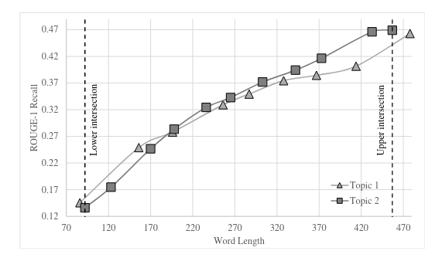
مدل اینت‌سام
معیار مساحت منحنی بازیابی امتیاز روژ-ال
Shapira, O.,et al (2021). Extending multi-document summarization evaluation to the interactive setting. In Proceedings of the 2021 Conference of the North American Chapter of the Association for Computational Linguistics: Human Language Technologies
34/46
Notes:
Rouge –l recall
ﺳﺘﻮﻥﻋﻤﻮﺩﻱﺁﻥﺍﻣﺘﻴﺎﺯﺑﺎﺯﻳﺎﺑﻲﺭﻭﮊﻭﺳﺘﻮﻥﺍﻓﻘﻲﺁﻥﻃﻮﻝﺧﻼﺻﻪﻣﺮﺟﻊﻣﻲ ﺑﺎﺷﺪﻭﻣﺴﺎﺣﺖﺑﻴﺸﺘﺮ
ﺯﻳﺮﻣﻨﺤﻨﻲﻧﺸﺎﻥﺩﻫﻨﺪﻩ ﻱﻣﺪﻝﺑﻬﺘﺮﺍﺳﺖ
ﺍﻳﻦﻧﻤﻮﺩﺍﺭﺩﻭﺗﻌﺎﻣﻞﻣﺘﻔﺎﻭﺕﺑﺎﺳﻴﺴﺘﻢﺧﻼﺻﻪ ﺳﺎﺯﻱﺭﺍﻣﻘﺎﻳﺴﻪﻣﻲ ﻛﻨﺪ.ﻫﺮﻧﻘﻄﻪﻧﻤﺎﻳﺎﻧﮕﺮﺧﺮﻭﺟﻲﻫﺮﻣﺮﺣﻠﻪﺗﻌﺎﻣﻞ ﺑﺎﻛﺎﺭﺑﺮﺍﺳﺖ

Slide 35
مدل ام‌سام نسخه‌ی بهبود یافته‌ی اینت‌سام
افزودن توانایی پردازش کامل متون طولانی
بهبود سرعت عمل در پاسخ‌گویی
رعایت تعادل بین اطلاعات کلی مقاله و اطلاعات مورد نیاز کاربر
35/46
Notes:
ﺷﺎﭘﻴﺮﺍﻭﻫﻤﻜﺎﺭﺍﻥﺑﺮﺍﻱﺑﻬﺒﻮﺩﻣﺪﻝﺍﻳﻨﺖ ﺳﺎﻡﻭﺑﻬﺒﻮﺩﺳﺮﻋﺖﻋﻤﻞﺩﺭﭘﺎﺳﺦ ﮔﻮﻳﻲ،ﺗﻮﺍﻧﺎﻳﻲﭘﺮﺩﺍﺯﺵ ﻛﺎﻣﻞﻣﺘﻮﻥﻃﻮﻻﻧﻲﻭﺭﻋﺎﻳﺖﺗﻌﺎﺩﻝﻣﻴﺎﻥﺍﻃﻼﻋﺎﺕﻛﻠﻲﻣﻘﺎﻟﻪﻭﺍﻃﻼﻋﺎﺕﻣﻮﺭﺩﻧﻴﺎﺯﻛﺎﺭﺑﺮﻳﻚﻣﺪﻝﺟﺪﻳﺪ ﺍﺭﺍﺋﻪﺩﺍﺩ ﻩ ﺍﻧﺪ

Slide 36
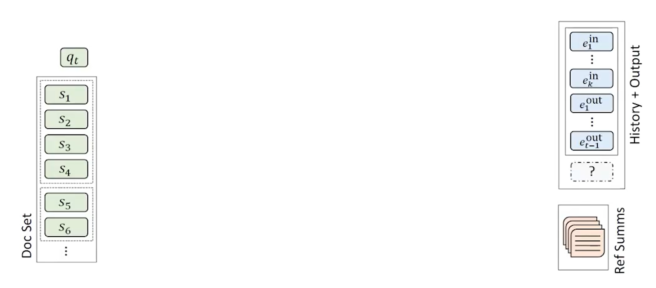
مدل ام‌سام
ورودی های مدل : مجموعه اسناد ، کوئری کاربر ، تاریچه و خلاصه‌ی مرجع
Shapira, O. et el (2022). Interactive Query-Assisted Summarization via Deep Reinforcement Learning. In Proceedings of the 2022 Conference of the North American Chapter of the Association for Computational Linguistics: Human Language Technologies (pp. 2551-2568).
36/46
Notes:
ﻭﺭﻭﺩﻱﺍﻳﻦﻣﺪﻝﻣﺠﻤﻮﻋﻪ ﻱﺍﺳﻨﺎﺩ،ﻛﻮﺋﺮﻱﻭﺗﺎﺭﻳﺨﭽﻪ ﻱﺗﻌﺎﻣﻼﺕﺑﺎﻛﺎﺭﺑﺮﺑﻪﻫﻤﺮﺍﻩﺧﺮﻭﺟﻲ
ﻗﺒﻠﻲﺍﺳﺖ

Slide 37
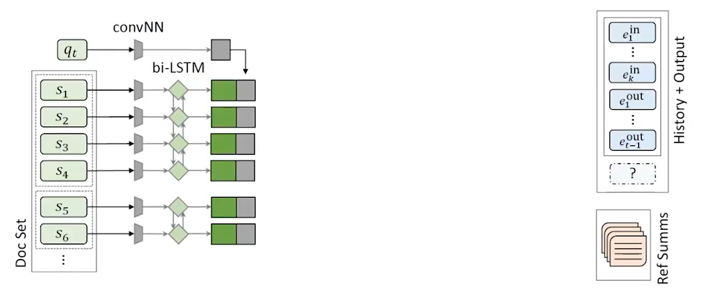
مدل ام‌سام
کدگذاری کوئری و جملات متن ورودی
Shapira, O. et el (2022). Interactive Query-Assisted Summarization via Deep Reinforcement Learning. In Proceedings of the 2022 Conference of the North American Chapter of the Association for Computational Linguistics: Human Language Technologies (pp. 2551-2568).
37/46
Notes:
ﺩﺭﺍﺑﺘﺪﺍﺗﻌﺒﻴﻪﻛﻮﺋﺮﻱﺑﻪﺗﻌﺒﻴﻪﺍﺳﻨﺎﺩﻭﺭﻭﺩﻱﺍﻟﺤﺎﻕﺷﺪﻩ

Slide 38
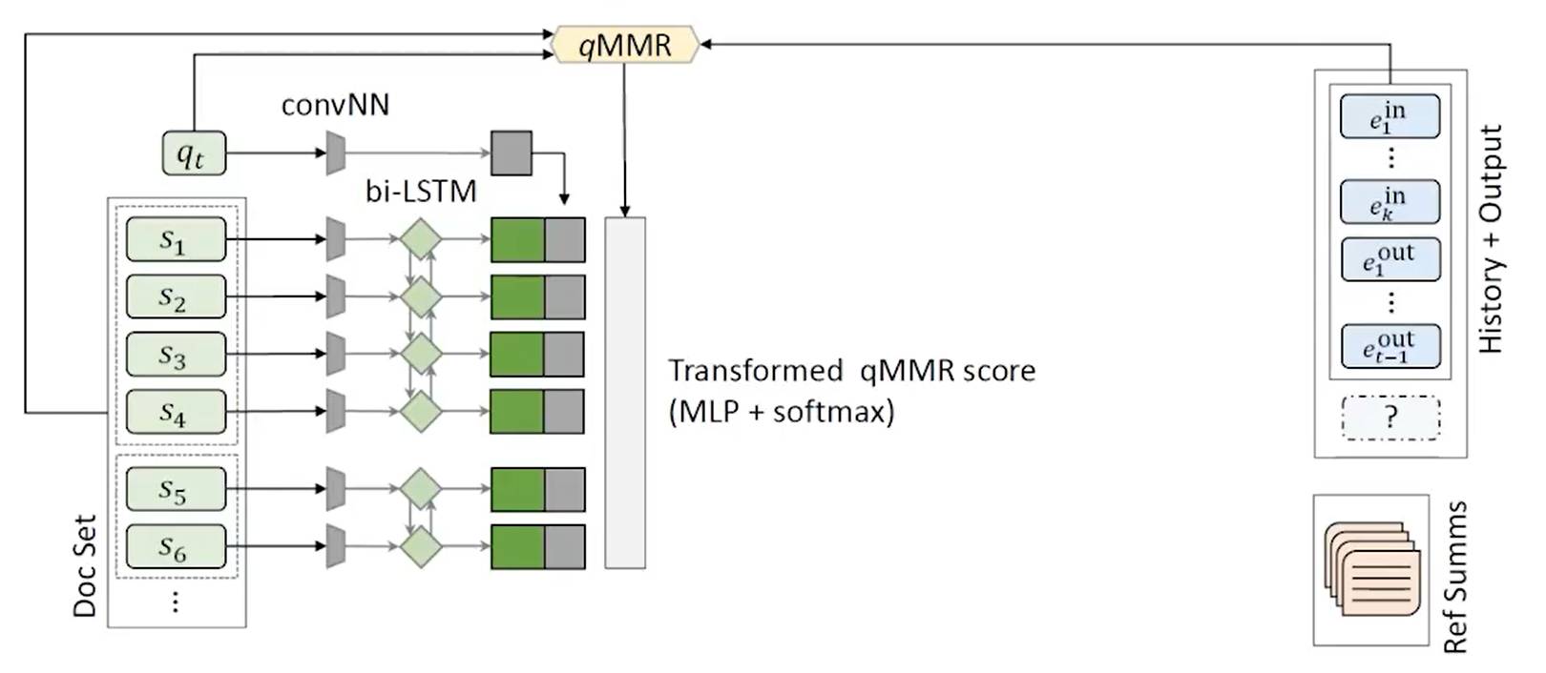
مدل ام‌سام
محاسبه‌ی امتیاز QMMR
Shapira, O. et el (2022). Interactive Query-Assisted Summarization via Deep Reinforcement Learning. In Proceedings of the 2022 Conference of the North American Chapter of the Association for Computational Linguistics: Human Language Technologies (pp. 2551-2568).
38/46
Notes:
Query focused maximum marginal relevance

Slide 39
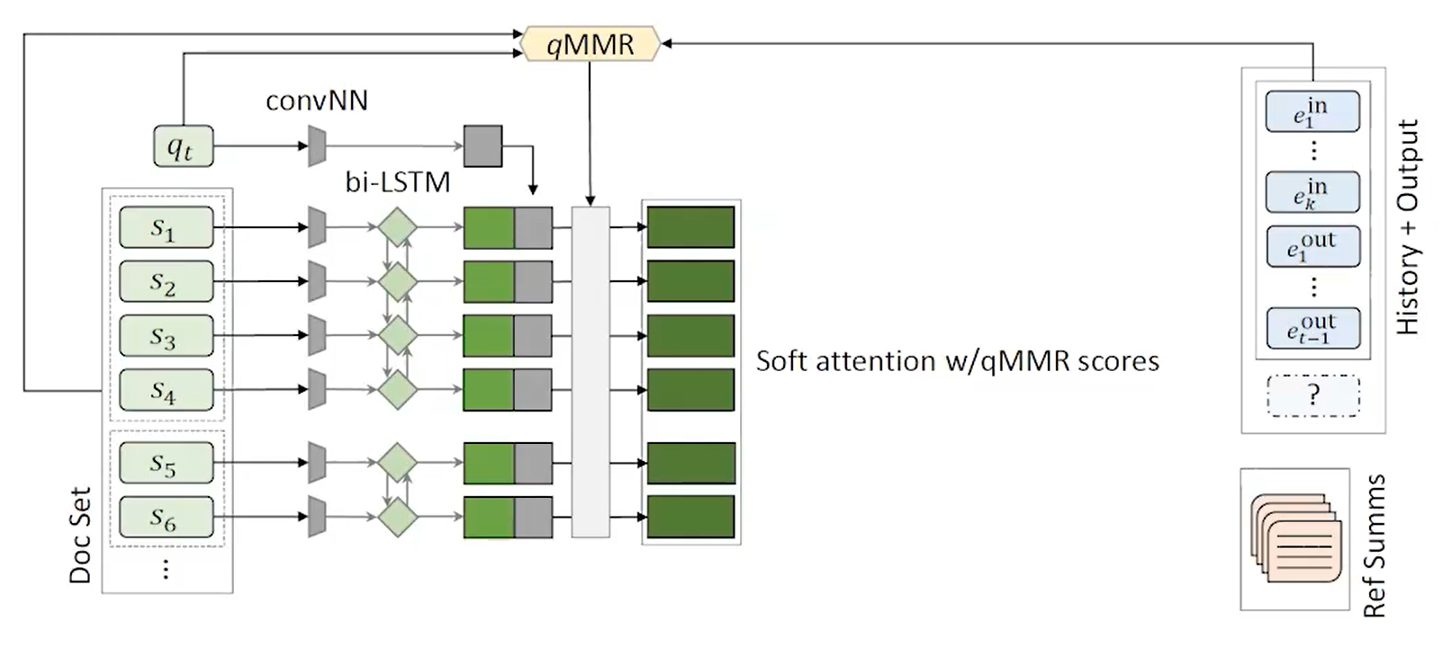
مدل ام‌سام
ایجاد بازنمایی با استفاده از بیشترین ارتباط حاشیه‌ای متمرکز بر کوئری
Shapira, O. et el (2022). Interactive Query-Assisted Summarization via Deep Reinforcement Learning. In Proceedings of the 2022 Conference of the North American Chapter of the Association for Computational Linguistics: Human Language Technologies (pp. 2551-2568).
39/46

Slide 40
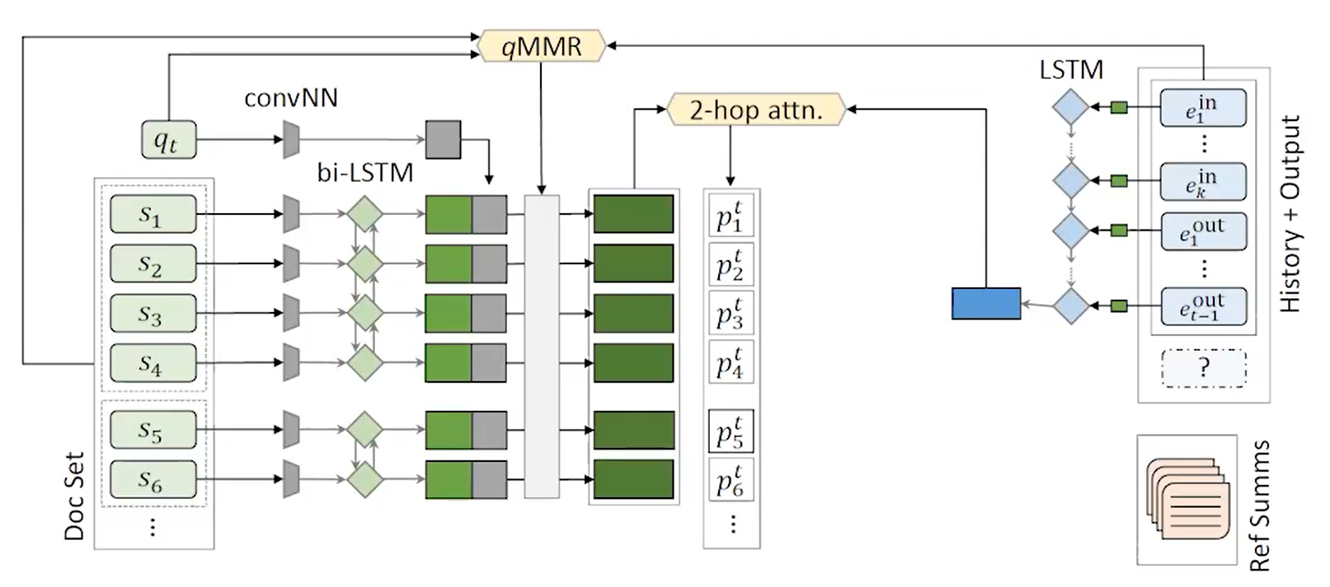
مدل ام‌سام
ایجاد توزیع احتمال انتخاب هر جمله با استفاده از توجه با مرکزیت دوگانه
Shapira, O. et el (2022). Interactive Query-Assisted Summarization via Deep Reinforcement Learning. In Proceedings of the 2022 Conference of the North American Chapter of the Association for Computational Linguistics: Human Language Technologies (pp. 2551-2568).
40/46

Slide 41
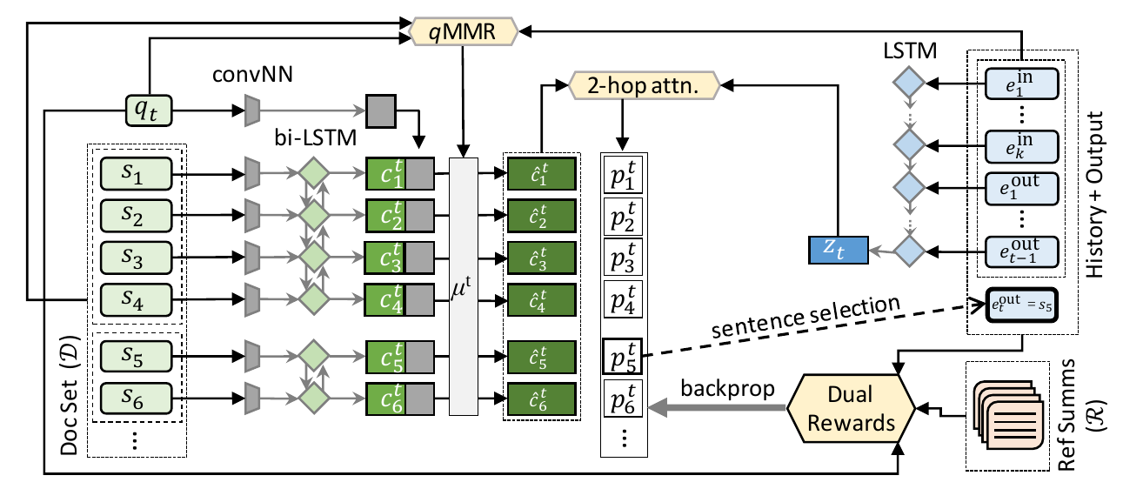
مدل ام‌سام
افزودن جمله با بیشترین احتمال به متن خروجی
Shapira, O. et el (2022). Interactive Query-Assisted Summarization via Deep Reinforcement Learning. In Proceedings of the 2022 Conference of the North American Chapter of the Association for Computational Linguistics: Human Language Technologies (pp. 2551-2568).
41/46

Slide 42
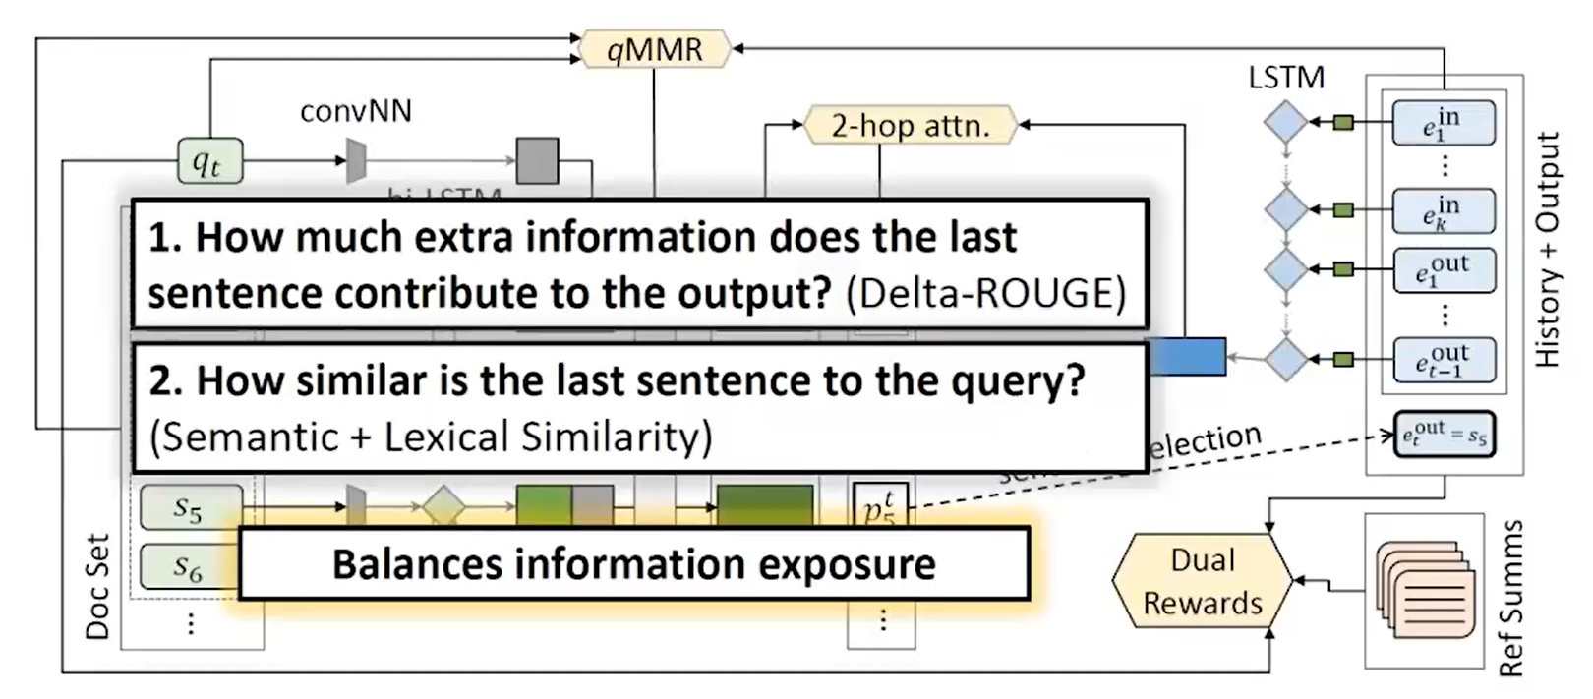
مدل ام‌سام
Shapira, O. et el (2022). Interactive Query-Assisted Summarization via Deep Reinforcement Learning. In Proceedings of the 2022 Conference of the North American Chapter of the Association for Computational Linguistics: Human Language Technologies (pp. 2551-2568).
42/46

Slide 43
سیر ارائه
روش‌های مبتنی بر ساختار
مقدمه
روش‌‌های مبتنی بر یادگیری تقویتی
روش‌های مبتنی بر شبکه‌های عصبی عمیق
نتیجه‌گیری
Presentation Title
43/46

Slide 44
منابع
[1] Andhale, Narendra, and Laxmi A. Bewoor. "An overview of text summarization techniques." In 2016 international conference on computing communication control and automation (ICCUBEA), pp. 1-7. IEEE, 2016.
[2] Yao, Kaichun, et al. "Dual encoding for abstractive text summarization." IEEE transactions on cybernetics 50.3 (2018): 985-996.
[3] Lewis, M., Liu, Y. (2020, July). BART: Denoising Sequence-to-Sequence Pre-training for Natural Language Generation, Translation, and Comprehension. In Proceedings of the 58th Annual Meeting of the Association for Computational Linguistics (pp. 7871-7880).
[4] Zhang, J., Zhao, Y., Saleh, M., & Liu, P. (2020, November). Pegasus: Pre-training with extracted gap-sentences for abstractive summarization. In International Conference on Machine Learning (pp. 11328-11339). PMLR.
[5] Kedia, A., Chinthakindi, S. C., & Ryu, W. (2021, November). Beyond Reptile: Meta-learned dot-product maximization between gradients for improved single-task regularization. In Findings of the Association for Computational Linguistics: EMNLP 2021 (pp. 407-420).
44/46

Slide 45
منابع
[6] Pang, B., Nijkamp, E., Kryściński, W., Savarese, S., Zhou, Y., & Xiong, C. (2023, May). Long Document Summarization with Top-down and Bottom-up Inference. In Findings of the Association for Computational Linguistics: EACL 2023 (pp. 1237-1254).
[7] Child, R., Gray, S., Radford, A., & Sutskever, I. (2019). Generating long sequences with sparse transformers. arXiv preprint arXiv:1904.10509.
[8] Child, R., Gray, S., Radford, A., & Sutskever, I. (2019). Generating long sequences with sparse transformers. arXiv preprint arXiv:1904.10509.
[9] Zaheer, M., Guruganesh, G., Dubey, K. A., Ainslie, J., Alberti, C., Ontanon, S., ... & Ahmed, A. (2020). Big bird: Transformers for longer sequences. Advances in neural information processing systems, 33, 17283-17297.
45/46

Slide 46
منابع
[10] Alomari, A., Idris, N., Sabri, A. Q. M., & Alsmadi, I. (2022). Deep reinforcement and transfer learning for abstractive text summarization: A review. Computer Speech & Language, 71, 101276.
[11] Shapira, O., Pasunuru, R., Ronen, H., Bansal, M., Amsterdamer, Y., & Dagan, I. (2021, June). Extending multi-document summarization evaluation to the interactive setting. In Proceedings of the 2021 Conference of the North American Chapter of the Association for Computational Linguistics: Human Language Technologies (pp. 657-677)
[12] Shapira, O., Pasunuru, R., Bansal, M., Dagan, I., & Amsterdamer, Y. (2022, July). Interactive Query-Assisted Summarization via Deep Reinforcement Learning. In Proceedings of the 2022 Conference of the North American Chapter of the Association for Computational Linguistics: Human Language Technologies (pp. 2551-2568).
46/46

Slide 47




Thank you
Zahra Zanjani
zzanjani2@gmail.com

